Slide 1
모바일 서버
PBL 활동 중간 발표
20152617 안 정 현
20152618 안 종 혁

Slide 2

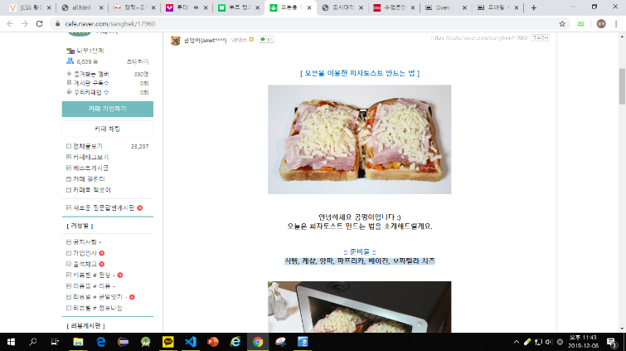
개요
프로젝트 배경
프로젝트 목표
자신만의 요리 레시피를 공유하는 페이지 제작
네이버 카페 형태의 공유 가능 웹 페이지

Slide 3
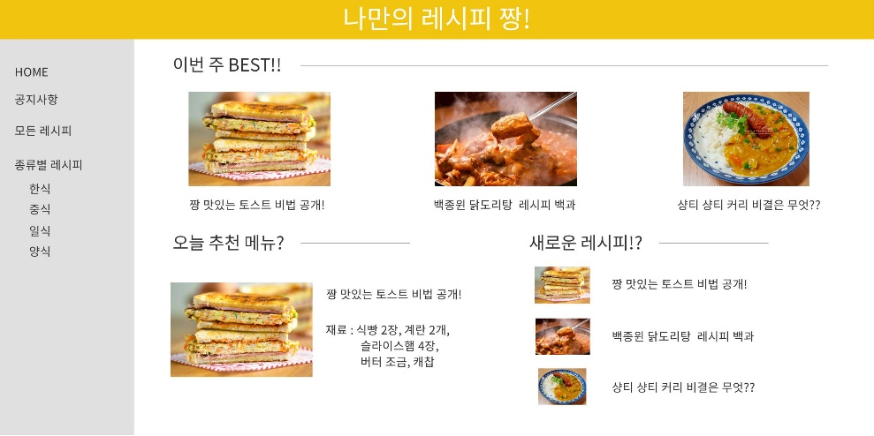
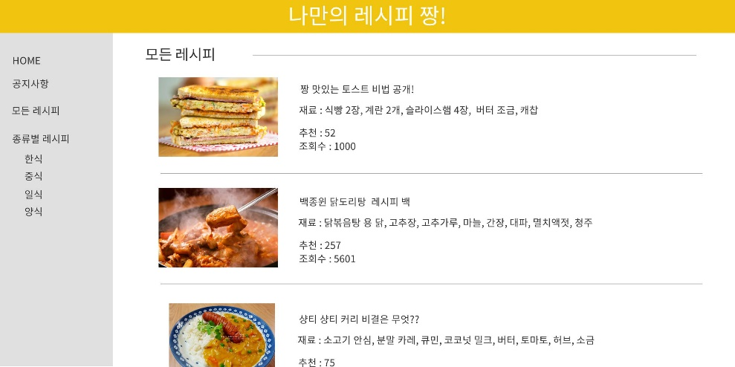
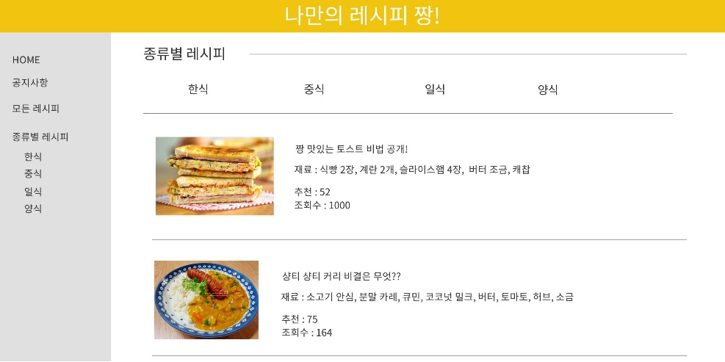
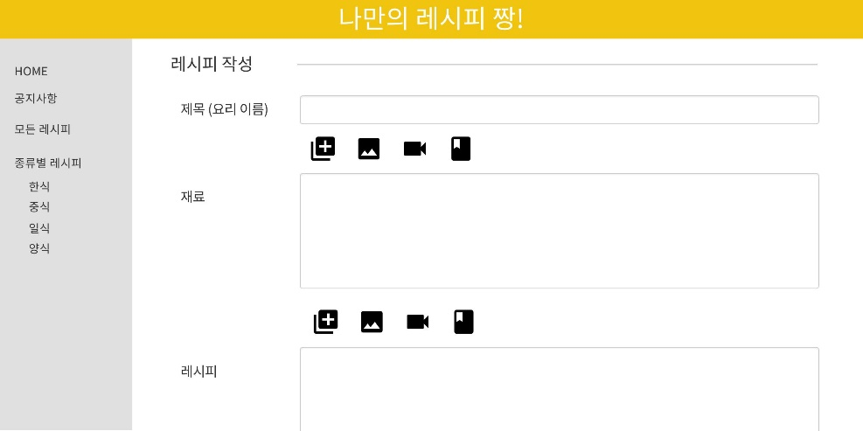
구성도
MAIN
모든 레시피
종류별 레시피
게시물 작성

Slide 4
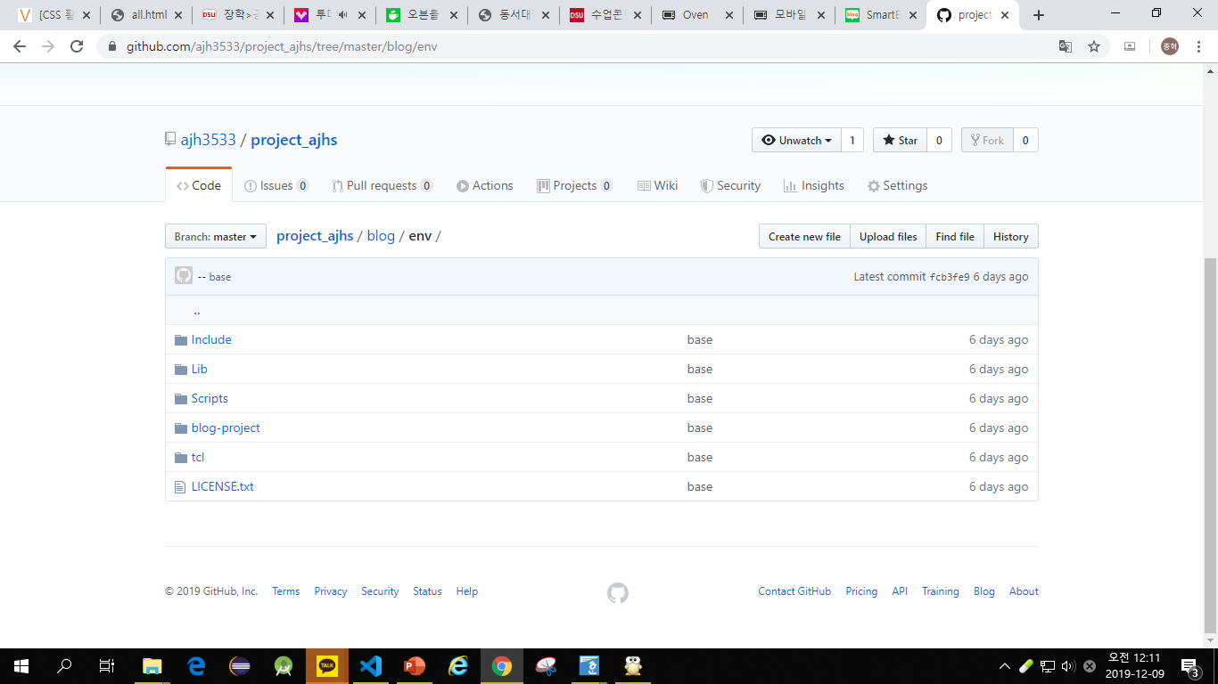
github commit 현황

